Slide 1


FACULTAD CIENCIAS E INGENIERÍA
PRACTICA: IA EDUCATION
TEMA: REGRESIÓN LINEAL
UNIVERSIDAD DE MANIZALES

Slide 2

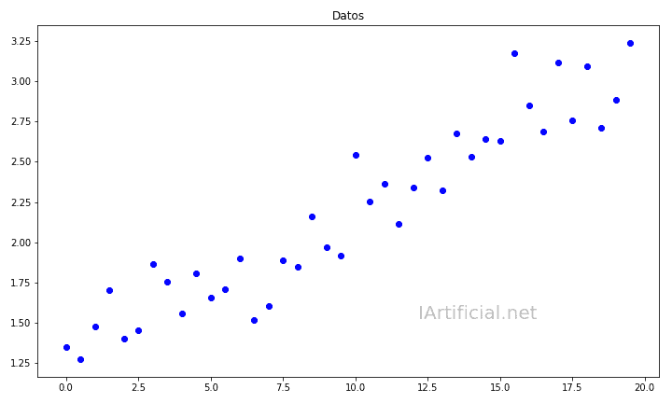
¿Que es Regresión Lineal?
Es un algoritmo de aprendizaje supervisado que se utiliza en Machine Learning, Inteligencia Artificial y en estadística.

Slide 3
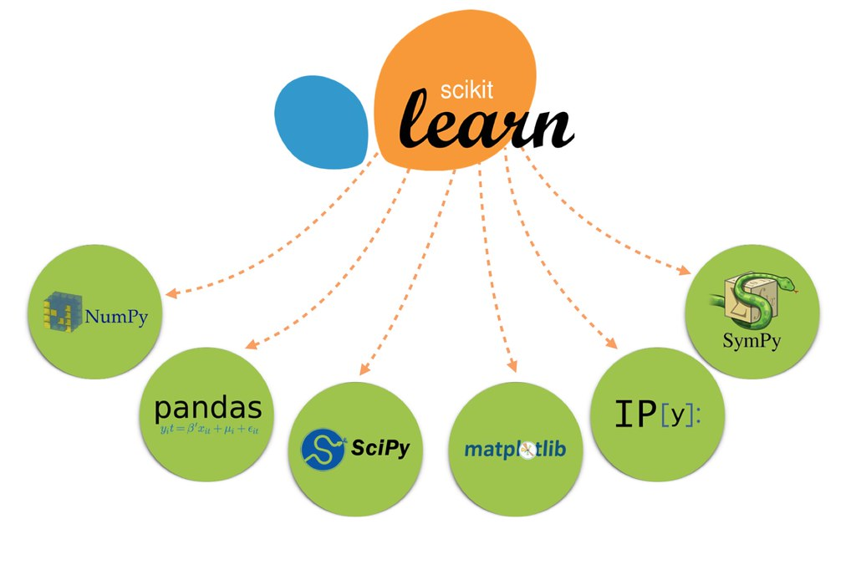

Modelos de regresión lineal en Python
Scikit-learn: Es una de estas librerías gratuitas para Python. Cuenta con algoritmos de clasificación, regresión, clustering y reducción de dimensionalidad.
Statsmodels: Es un módulo de Python que proporciona clases y funciones para la estimación de muchos modelos estadísticos diferentes, así como para realizar pruebas estadísticas y exploración de datos estadísticos.

Slide 4
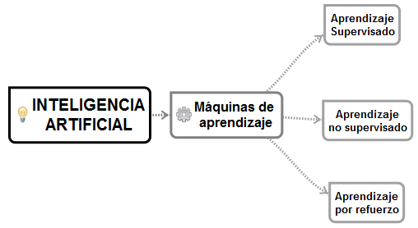
Aprendizaje
El aprendizaje consiste en encontrar cuáles son los mejores parámetros (coeficientes) para los datos que tengamos. Los mejores coeficientes serán los que minimicen alguna medida de error.

Slide 5
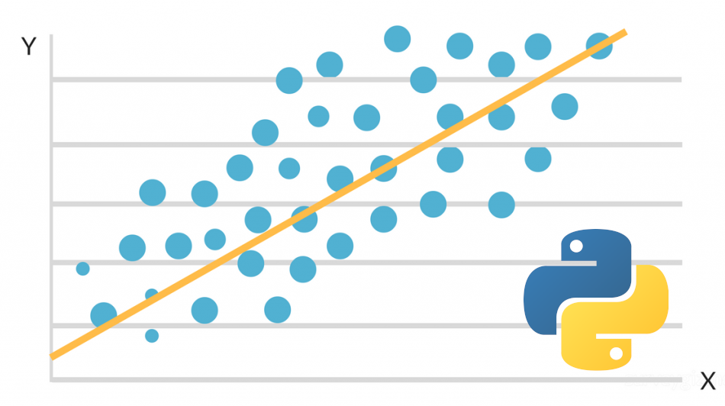
Aplicación
Método estadístico para detectar autocorrelación
Como todos las propiedades estadísticas, es necesario probar como instancia definitiva un test estadístico para decidir si hay autocorrelación en los residuales o no.

